Slide 1
“Identificación de ZYMV (Zucchini yellow mosaic virus) y WMV (Watermelon mosaic virus) mediante ELISA y RT-PCR, en zonas productoras de cucurbitáceas de las provincias de Santa Elena, Manabí, Cotopaxi, Los Ríos y Guayas”
DEPARTAMENTO DE CIENCIAS DE LA VIDA Y DE LA AGRICULTURA
CARRERA DE INGENIERÍA EN BIOTECNOLOGÍA
TRABAJO DE TITULACIÓN, PREVIO A LA OBTENCIÓN DEL TÍTULO DE INGENIERO EN BIOTECNOLOGÍA
Autor: Mejía García, Jean Pierre
Director: Ing. Flores Flor, Francisco Javier Ph.D.
Sangolquí, 03 de marzo 2023

Slide 2
“Identificación de ZYMV (Zucchini yellow mosaic virus) y WMV (Watermelon mosaic virus) mediante ELISA y RT-PCR, en zonas productoras de cucurbitáceas de las provincias de Santa Elena, Manabí, Cotopaxi, Los Ríos y Guayas”
ÍNDICE DE CONTENIDOS
1
Introducción
Objetivos
Hipótesis
Materiales y Métodos
Resultados y Discusión
Conclusiones
Recomendaciones
Agradecimientos
2
3
4
5
6
7
8

Slide 3
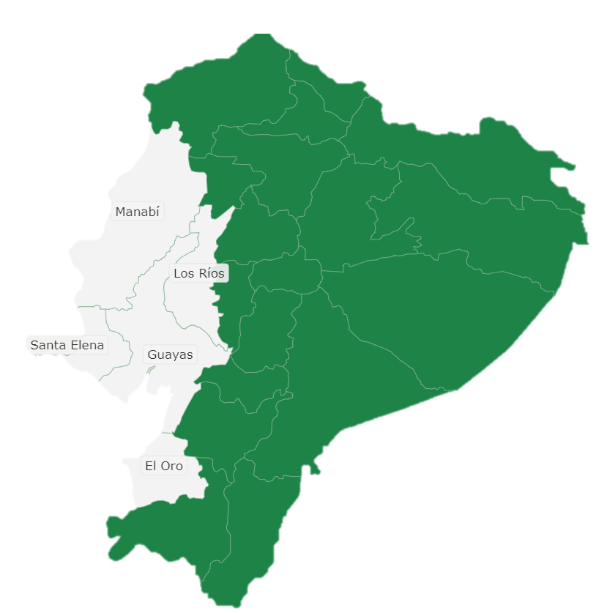
“Identificación de ZYMV (Zucchini yellow mosaic virus) y WMV (Watermelon mosaic virus) mediante ELISA y RT-PCR, en zonas productoras de cucurbitáceas de las provincias de Santa Elena, Manabí, Cotopaxi, Los Ríos y Guayas”
Cucurbitáceas
INTRODUCCIÓN
Clasificación taxonómica
Reino | Plantae
División | Magnoliophyta
Clase | Magnoliopsida
Orden | Cucurbitales
Familia | Cucurbitaceae
Sandia
Citrullus lanatus
Melón
Cucumis melo
Calabacín
Cucurbita pepo
Sambo
Cucurbita ficifolia
Zapallo
Cucurbita maxima
115 géneros y 664 especies
(FAOSTAT, 2021; INEC, 2000; Naranjo, 2014; Rajasree et al., 2016)

Slide 4
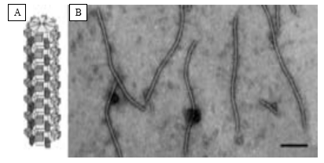
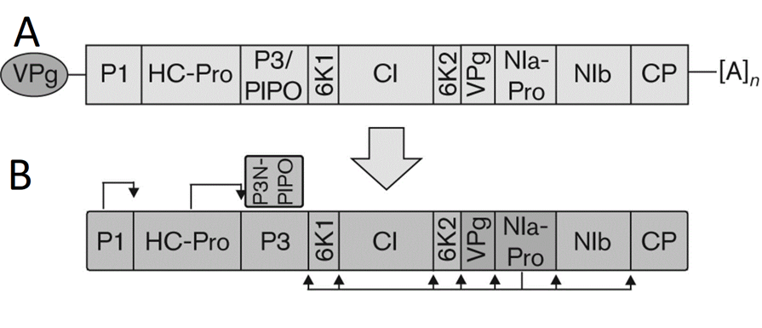
“Identificación de ZYMV (Zucchini yellow mosaic virus) y WMV (Watermelon mosaic virus) mediante ELISA y RT-PCR, en zonas productoras de cucurbitáceas de las provincias de Santa Elena, Manabí, Cotopaxi, Los Ríos y Guayas”
Potyvirus
INTRODUCCIÓN
A
Dominio Virus
Reino Orthornavirae
Filo Pisuviricota
B
Clase Stelpaviricetes
Orden Patatavirales
A) Representación esquemática de una partícula de potyvirus, B) Microfotografía electrónica de contraste negativo de un aislado de Plum pox virus.
A) Genoma típico de un potyvirus, B) Poliproteína resultante de la traducción normal, y proteína P3N-PIPO resultante del corrimiento en el marco de lectura en ZYMV. Las flechas negras en la poliproteína señalan los sitios proteolíticos donde actúan las proteasas virales.
Familia Potyviridae
Género Potyvirus
Grupo IV de la clasificación de Baltimore
ARN monocatenario de polaridad positiva
8.2 a 11.3 kb
(Asad et al., 2022; Zeng et al., 2007; Inoue-Nagata et al., 2022; King et al., 2012 )

Slide 5
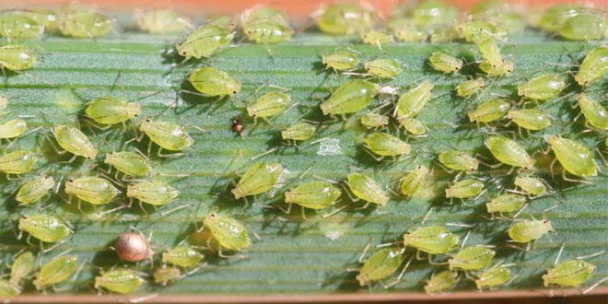
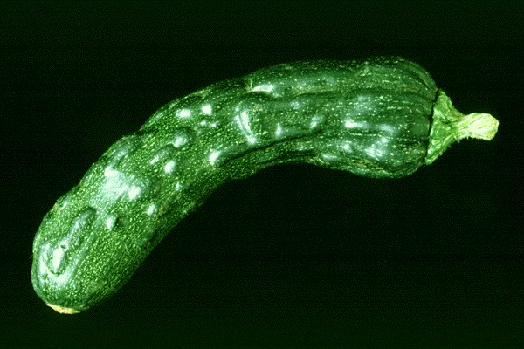
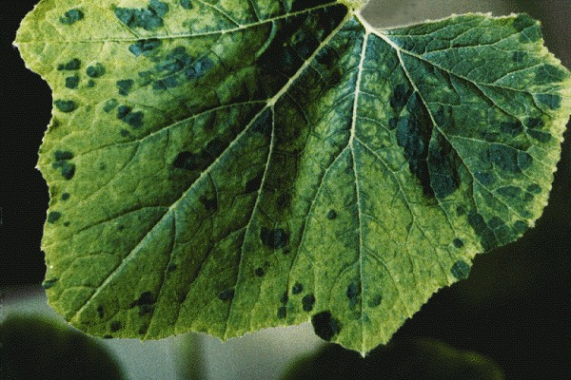
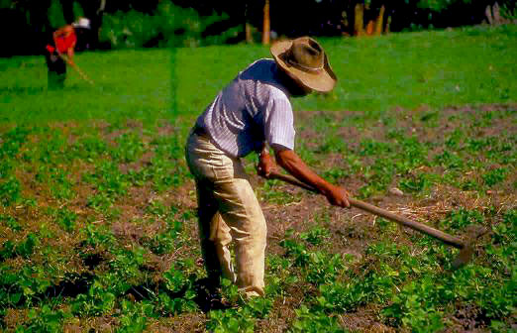
“Identificación de ZYMV (Zucchini yellow mosaic virus) y WMV (Watermelon mosaic virus) mediante ELISA y RT-PCR, en zonas productoras de cucurbitáceas de las provincias de Santa Elena, Manabí, Cotopaxi, Los Ríos y Guayas”
INTRODUCCIÓN
Insectos vectores
Transmisión no persistente y no circulativa
Sintomatología variada
Mosaicos
Moteados
Lesiones
cloróticas
Necrosis
Enanismos
Pérdida del
rendimiento
Transmisión no vectorial
(King et al., 2012; Sharma et al., 2014; Carr et al., 2020; Simmons et al., 2013)

Slide 6
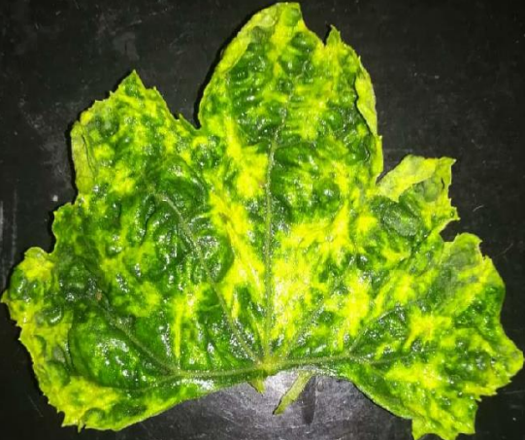
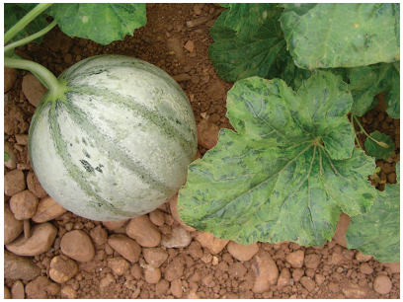
“Identificación de ZYMV (Zucchini yellow mosaic virus) y WMV (Watermelon mosaic virus) mediante ELISA y RT-PCR, en zonas productoras de cucurbitáceas de las provincias de Santa Elena, Manabí, Cotopaxi, Los Ríos y Guayas”
INTRODUCCIÓN
Zuchinni yellow mosaic virus (ZYMV)
Watermelon mosaic virus (WMV)
Papaya ringspot virus (PRSV)
ZYMV puede reducir hasta en un 90 % la producción de los cultivos.
El segundo virus más importante en el cultivo de cucurbitáceas a nivel mundial.
Existen dos cepas:
PRSV – W (Watermelon) y PRSV – P (Papaya)
Transmisión vertical genera infecciones asintomáticas
Puede infectar hasta 170 especies de plantas de 27 familias.
(Kim et al., 2019; Pandawani et al., 2020; Elbeshehy et al., 2015; Sharifi et al., 2008; Bermúdez-Guzmán et al., 2018; Tripathi et al., 2008)

Slide 7
“Identificación de ZYMV (Zucchini yellow mosaic virus) y WMV (Watermelon mosaic virus) mediante ELISA y RT-PCR, en zonas productoras de cucurbitáceas de las provincias de Santa Elena, Manabí, Cotopaxi, Los Ríos y Guayas”
INTRODUCCIÓN
Normas Internacionales para Medidas Fitosanitarias (NIMF)
Plagas cuarentenarias no presentes
Convención Internacional de Protección Fitosanitaria (CIPF)
Resolución No. 0122 Ministerio de Agricultura y Ganadería (2018)
Análisis de Riesgo de Plagas (ARP)
Seguridad alimentaria
ZYMV (Zucchini yellow mosaic virus)
WMV (Watermelon mosaic virus)
(AGROCALIDAD, 2017; Schaefer et al., 2009)
Notes:
La Convención Internacional de Protección Fitosanitaria (IPPC, 2006) define como plaga cuarentenaria a aquel organismo nocivo de importancia económica en un área en peligro, que aún no esté presente o que esté presente pero con limitada distribución, y que se halla bajo control oficial. Cuando se habla de importancia económica, se incluyen los efectos reales o potenciales sobre el funcionamiento de los ecosistemas y el mantenimiento de sus componentes vivos.
La Convención elabora disposiciones para la aplicación de medidas por parte de los gobiernos con objeto de proteger sus recursos vegetales de plagas perjudiciales (medidas fitosanitarias) que pueden introducirse mediante el comercio internacional.

Slide 8
“Identificación de ZYMV (Zucchini yellow mosaic virus) y WMV (Watermelon mosaic virus) mediante ELISA y RT-PCR, en zonas productoras de cucurbitáceas de las provincias de Santa Elena, Manabí, Cotopaxi, Los Ríos y Guayas”
ÍNDICE DE CONTENIDOS
1
Introducción
Objetivos
Hipótesis
Materiales y Métodos
Resultados y Discusión
Conclusiones
Recomendaciones
Agradecimientos
2
3
4
5
6
7
8

Slide 9
“Identificación de ZYMV (Zucchini yellow mosaic virus) y WMV (Watermelon mosaic virus) mediante ELISA y RT-PCR, en zonas productoras de cucurbitáceas de las provincias de Santa Elena, Manabí, Cotopaxi, Los Ríos y Guayas”
Objetivo general
Identificar ZYMV (Zucchini yellow mosaic virus) y WMV (Watermelon mosaic virus) mediante ELISA y RT-PCR, en zonas productoras de cucurbitáceas de las provincias de Santa Elena, Manabí, Cotopaxi, Los Ríos y Guayas.
Objetivos específicos
Detectar las muestras positivas de Potyvirus, ZYMV (Zucchini yellow mosaic virus) y WMV (Watermelon mosaic virus) mediante DAS Elisa y TAS Elisa.
Confirmar la presencia de ZYMV (Zucchini yellow mosaic virus) y WMV (Watermelon mosaic virus) mediante RT-PCR con cebadores genéricos para Potyvirus.
Obtener las secuencias de las cepas identificadas para inferir su filogenia.
OBJETIVOS

Slide 10
“Identificación de ZYMV (Zucchini yellow mosaic virus) y WMV (Watermelon mosaic virus) mediante ELISA y RT-PCR, en zonas productoras de cucurbitáceas de las provincias de Santa Elena, Manabí, Cotopaxi, Los Ríos y Guayas”
ÍNDICE DE CONTENIDOS
1
Introducción
Objetivos
Hipótesis
Materiales y Métodos
Resultados y Discusión
Conclusiones
Recomendaciones
Agradecimientos
2
3
4
5
6
7
8

Slide 11
“Identificación de ZYMV (Zucchini yellow mosaic virus) y WMV (Watermelon mosaic virus) mediante ELISA y RT-PCR, en zonas productoras de cucurbitáceas de las provincias de Santa Elena, Manabí, Cotopaxi, Los Ríos y Guayas”
HIPÓTESIS
Existen diferentes genotipos de ZYMV (Zucchini yellow mosaic virus) y WMV (Watermelon mosaic virus) infectando cucurbitáceas en las zonas productoras de las provincias de Santa Elena, Manabí, Cotopaxi, Los Ríos y Guayas.

Slide 12
“Identificación de ZYMV (Zucchini yellow mosaic virus) y WMV (Watermelon mosaic virus) mediante ELISA y RT-PCR, en zonas productoras de cucurbitáceas de las provincias de Santa Elena, Manabí, Cotopaxi, Los Ríos y Guayas”
ÍNDICE DE CONTENIDOS
1
Introducción
Objetivos
Hipótesis
Materiales y Métodos
Resultados y Discusión
Conclusiones
Recomendaciones
Agradecimientos
2
3
4
5
6
7
8

Slide 13
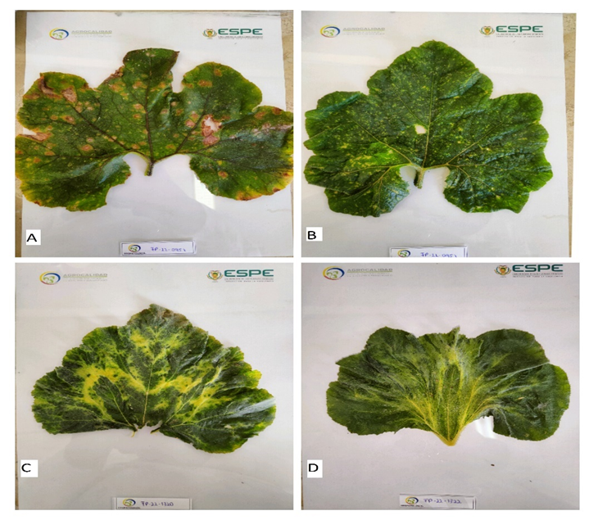
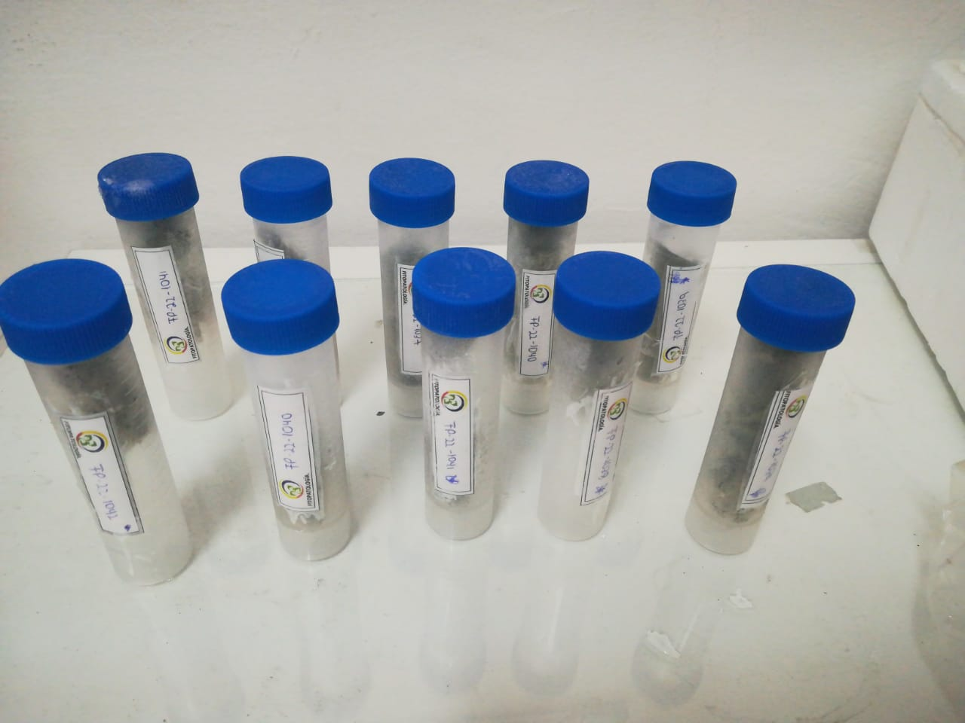
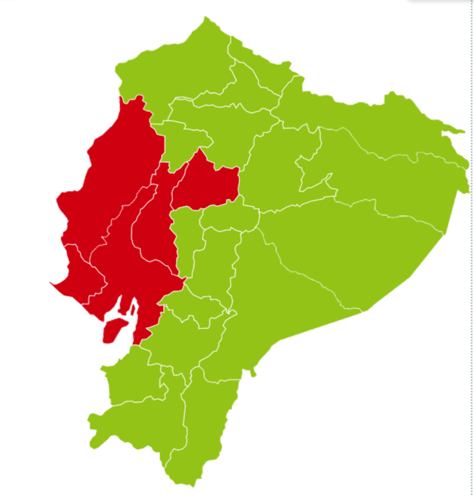
“Identificación de ZYMV (Zucchini yellow mosaic virus) y WMV (Watermelon mosaic virus) mediante ELISA y RT-PCR, en zonas productoras de cucurbitáceas de las provincias de Santa Elena, Manabí, Cotopaxi, Los Ríos y Guayas”
MATERIALES Y MÉTODOS
Recepción de muestras
Identificación de muestras sintomáticas
Almacenamiento a -20°C
40 Muestras proporcionadas por la agencia bajo el Programa de Vigilancia Fitosanitaria.
Manabí
Cotopaxi
Los Ríos
Santa Elena
Guayas
A) necrosis, B) Mosaicos, C) amarillamientos y bandeos, D) invaginaciones y arrugamientos en las muestras.

Slide 14
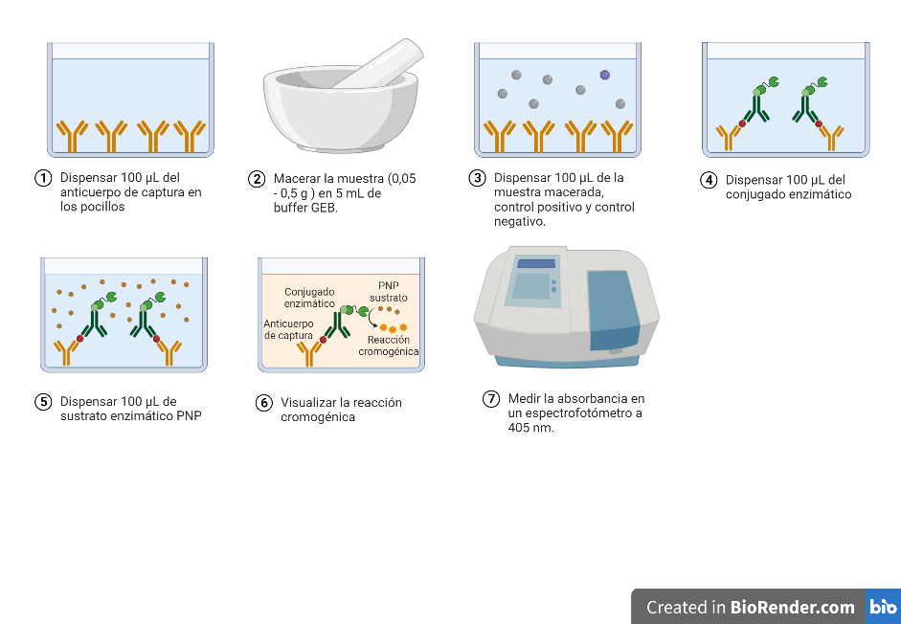
“Identificación de ZYMV (Zucchini yellow mosaic virus) y WMV (Watermelon mosaic virus) mediante ELISA y RT-PCR, en zonas productoras de cucurbitáceas de las provincias de Santa Elena, Manabí, Cotopaxi, Los Ríos y Guayas”
MATERIALES Y MÉTODOS
Identificación por DAS - ELISA

Slide 15
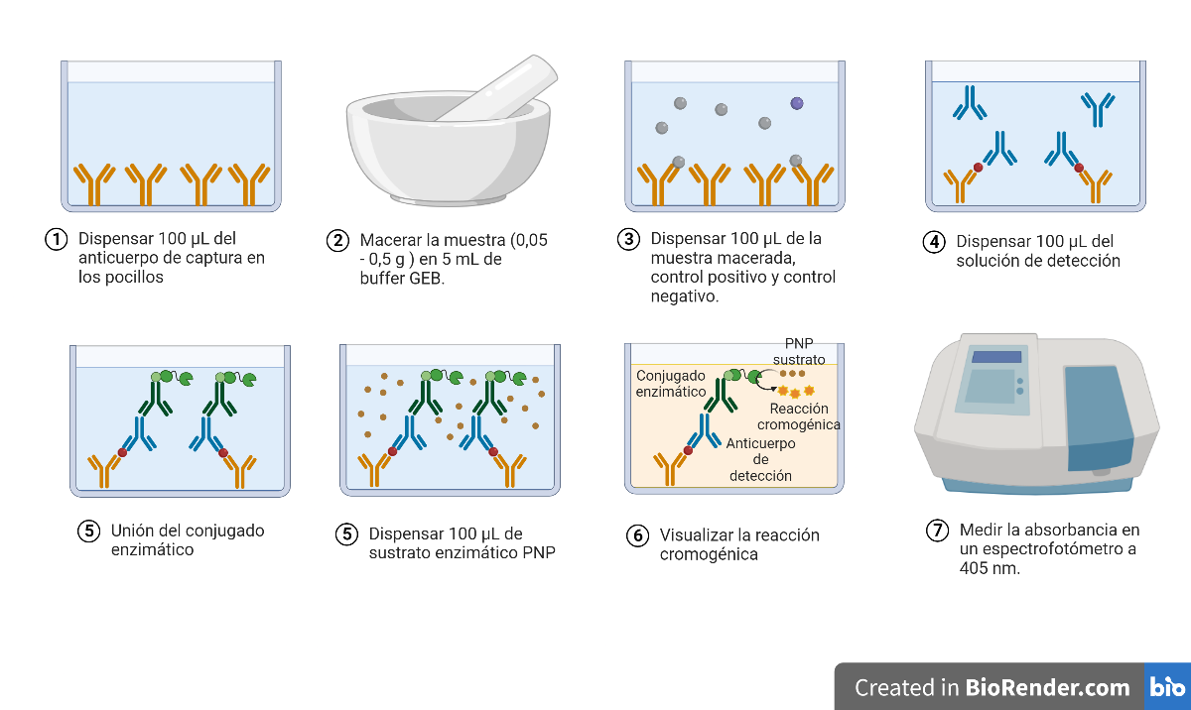
“Identificación de ZYMV (Zucchini yellow mosaic virus) y WMV (Watermelon mosaic virus) mediante ELISA y RT-PCR, en zonas productoras de cucurbitáceas de las provincias de Santa Elena, Manabí, Cotopaxi, Los Ríos y Guayas”
MATERIALES Y MÉTODOS
Identificación por TAS - ELISA

Slide 16
“Identificación de ZYMV (Zucchini yellow mosaic virus) y WMV (Watermelon mosaic virus) mediante ELISA y RT-PCR, en zonas productoras de cucurbitáceas de las provincias de Santa Elena, Manabí, Cotopaxi, Los Ríos y Guayas”
MATERIALES Y MÉTODOS
PCR
Extracción de ARN
MiniKit de columnas GeneJET Plant RNA Purification. Se conservó a -80°C
Cuantificación y análisis de calidad de cDNA y RNA
Espectrofotómetro Nanodrop
Síntesis de cDNA
Kit SuperScript IV First Strand Synthesis System. Se conservó a -80°C
Secuencias de los cebadores para la amplificación del gen Nib de Potyvirus
Cebador | Secuencia | Tamaño del fragmento amplificado
NIb2F | 5 -GTITGYGTIGAYGAYTTYAAYAA-3 | 350 pb
NIb3R | 5- TCIACIACIGTIGAIGGYTGNCC-3
Los cebadores NIb2F y NIb3R se unen respectivamente en las posiciones 7619-7641 y 7945-7968 del genoma de PVY en la región NIb
Nota. Pb: pares de bases
(Zheng et al., 2010)

Slide 17
“Identificación de ZYMV (Zucchini yellow mosaic virus) y WMV (Watermelon mosaic virus) mediante ELISA y RT-PCR, en zonas productoras de cucurbitáceas de las provincias de Santa Elena, Manabí, Cotopaxi, Los Ríos y Guayas”
MATERIALES Y MÉTODOS
PCR
Condiciones para amplificación del gen NIb
Componentes y concentraciones de los reactivos para PCR
Ciclos PCR | Condiciones | Ciclos
Desnaturalización inicial | 94 °C por 5 min | 1
Desnaturalización | 94 °C por 45seg | 35
Hibridación | 50 °C por 1 min | 35
Extensión | 72 °C por 1 min | 35
Extensión final | 72 °C por 10 min | 1
Reactivo | Concentración inicial | Concentración final | 1 RX (μL)
H2O | - | - | 17,1
Buffer | 10X | 1X | 2,5
MgCl₂ | 50mM | 2mM | 1
dNTPs | 10mM | 0,08mM | 0,2
NIb2F | 10pmol | 0,4pmol | 1
NIb3R | 10pmol | 0,4pmol | 1
Taq DNA Polimerasa | 5U/μL | 0,4U/μL | 0,2
cDNA | - | - | 2
VOLUMEN TOTAL |  |  | 25
Nota. MgCl₂: Cloruro de magnesio, dNTPs: desoxirribonucleótidos trifosfatos, cDNA: ácido desoxirribonucleico complementario, mM: milimolar, U: Unidades enzimáticas, μL: microlitro, pmol: picomol.
(Zheng et al., 2010)

Slide 18
“Identificación de ZYMV (Zucchini yellow mosaic virus) y WMV (Watermelon mosaic virus) mediante ELISA y RT-PCR, en zonas productoras de cucurbitáceas de las provincias de Santa Elena, Manabí, Cotopaxi, Los Ríos y Guayas”
Análisis de secuencias
MATERIALES Y MÉTODOS
Ensamblaje de secuencias
Identificación de especies
Alineamiento múltiple (MUSCLE)
Selección del mejor modelo de evolución (T92+G: Tamura 3-paremeter con distribución discreta Gamma)
Árbol de máxima verosimilitud (Bootstrap 500)

Slide 19
“Identificación de ZYMV (Zucchini yellow mosaic virus) y WMV (Watermelon mosaic virus) mediante ELISA y RT-PCR, en zonas productoras de cucurbitáceas de las provincias de Santa Elena, Manabí, Cotopaxi, Los Ríos y Guayas”
ÍNDICE DE CONTENIDOS
1
Introducción
Objetivos
Hipótesis
Materiales y Métodos
Resultados y Discusión
Conclusiones
Recomendaciones
Agradecimientos
2
3
4
5
6
7
8

Slide 20
“Identificación de ZYMV (Zucchini yellow mosaic virus) y WMV (Watermelon mosaic virus) mediante ELISA y RT-PCR, en zonas productoras de cucurbitáceas de las provincias de Santa Elena, Manabí, Cotopaxi, Los Ríos y Guayas”
RESULTADOS Y DISCUSIÓN
Identificación por ELISA
Resultados de ELISA de cada virus de las 17 muestras positivas y su procedencia
# | Muestra | Provincia | Potyvirus | ZYMV | WMV | PRSV | CMV
1 | FP-21-0340 | Cotopaxi | ✔️ | ✔️ | ❌ | ✔️ | ❌
2 | FP-21-0342 | Cotopaxi | ✔️ | ✔️ | ❌ | ❌ | ❌
3 | FP-21-0344 | Cotopaxi | ✔️ | ✔️ | ❌ | ❌ | ❌
4 | FP-21-0345 | Cotopaxi | ✔️ | ✔️ | ❌ | ❌ | ❌
5 | FP-21-0346 | Cotopaxi | ✔️ | ❌ | ❌ | ❌ | ❌
6 | FP-21-0347 | Cotopaxi | ✔️ | ❌ | ❌ | ✔️ | ❌
7 | FP-22-0507 | Guayas | ❌ | ❌ | ❌ | ✔️ | ❌
8 | FP-22-0508 | Guayas | ✔️ | ✔️ | ❌ | ❌ | ❌
9 | FP-22-0509 | Guayas | ✔️ | ❌ | ❌ | ❌ | ❌
10 | FP-22-0913 | Los Ríos | ✔️ | ❌ | ❌ | ✔️ | ❌
# | Muestra | Provincia | Potyvirus | ZYMV | WMV | PRSV | CMV
11 | FP-22-0915 | Los Ríos | ✔️ | ❌ | ❌ | ✔️ | ❌
12 | FP-22-0959 | Cotopaxi | ❌ | ❌ | ❌ | ✔️ | ❌
13 | FP-22-0960 | Cotopaxi | ✔️ | ✔️ | ❌ | ✔️ | ❌
14 | FP-22-1230 | Guayas | ✔️ | ❌ | ✔️ | ✔️ | ✔️
15 | FP-22-1322 | Manabí | ✔️ | ❌ | ❌ | ❌ | ✔️
16 | FP-22-1320 | Manabí | ❌ | ❌ | ❌ | ✔️ | ✔️
17 | FP-22-1325 | Cotopaxi | ❌ | ❌ | ❌ | ✔️ | ❌
4 muestras negativas a Potyvirus, pero positivas a alguna especie.
1 infección doble: ZYMV y PRSV
1 infección doble: PRSV y CMV
1 infección triple: WMV, PRSV y CMV
Casos positivos | Virus
13 | Potyvirus
6 | ZYMV
1 | WMV
10 | PRSV
3 | CMV
(Chávez-Calvillo et al., 2011; Wang et al., 2002; Rubio et al., 2020)

Slide 21
“Identificación de ZYMV (Zucchini yellow mosaic virus) y WMV (Watermelon mosaic virus) mediante ELISA y RT-PCR, en zonas productoras de cucurbitáceas de las provincias de Santa Elena, Manabí, Cotopaxi, Los Ríos y Guayas”
PCR
RESULTADOS Y DISCUSIÓN
Sin amplificación de muestras
Amplificación de control positivo
Barridos en varias muestras
Posibles causas
Degradación de ARN viral
Baja carga viral
Uso de cebadores universales
Alta variabilidad de los virus de ARN
(Rubio et al., 2020; Díaz et al., 2010; Celedon et al., 2021)

Slide 22
“Identificación de ZYMV (Zucchini yellow mosaic virus) y WMV (Watermelon mosaic virus) mediante ELISA y RT-PCR, en zonas productoras de cucurbitáceas de las provincias de Santa Elena, Manabí, Cotopaxi, Los Ríos y Guayas”
Identificación de especies
RESULTADOS Y DISCUSIÓN
Especies de potyvirus identificadas
Código de muestra | Virus identificado | Query cover | E-value | % de identidad
FP-21-0340 | PRSV-P | 100% | 1e-100 | 89.42
FP-21-0342 | ZYMV | 99% | 2e-153 | 99.35
FP-21-0344 | ZYMV | 99% | 4e-151 | 99.02
FP-21-0345 | ZYMV | 100% | 2e-153 | 99.35
FP-21-0346 | ZYMV | 100% | 3e-147 | 99.32
FP-21-0347 | ZYMV | 100% | 3e-157 | 96.50
(Valouzi et al., 2019)

Slide 23
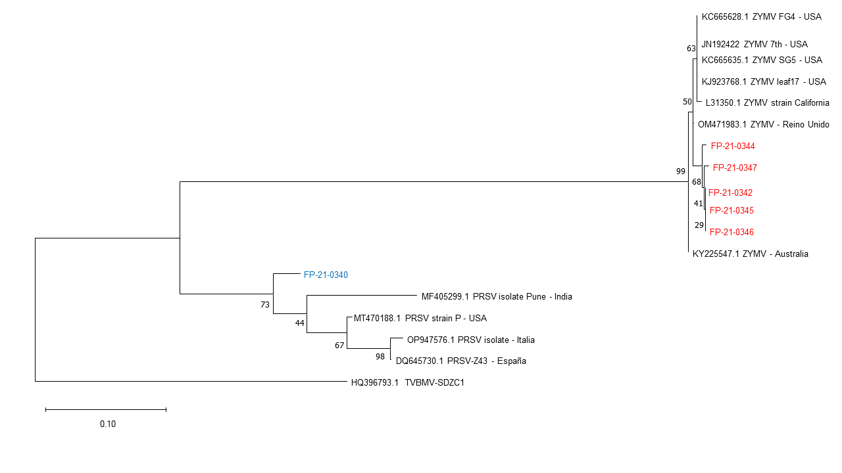
“Identificación de ZYMV (Zucchini yellow mosaic virus) y WMV (Watermelon mosaic virus) mediante ELISA y RT-PCR, en zonas productoras de cucurbitáceas de las provincias de Santa Elena, Manabí, Cotopaxi, Los Ríos y Guayas”
Filogenia
RESULTADOS Y DISCUSIÓN
Se utilizó la secuencia de Tobacco vein banding mosaic virus (No. HQ396793) como grupo externo. Las secuencias consenso correspondientes a las muestras analizadas se indican en color rojo para las cepas de ZYMV y azul para PRSV. En cada rama se indican los números de accesión y el origen de cada secuencias. El valor de soporte se indica en cada nodo.
(Moreno et al., 2009; Russo & Selvatti, 2018; Hall, 2013)

Slide 24
“Identificación de ZYMV (Zucchini yellow mosaic virus) y WMV (Watermelon mosaic virus) mediante ELISA y RT-PCR, en zonas productoras de cucurbitáceas de las provincias de Santa Elena, Manabí, Cotopaxi, Los Ríos y Guayas”
ÍNDICE DE CONTENIDOS
1
Introducción
Objetivos
Hipótesis
Materiales y Métodos
Resultados y Discusión
Conclusiones
Recomendaciones
Agradecimientos
2
3
4
5
6
7
8

Slide 25
“Identificación de ZYMV (Zucchini yellow mosaic virus) y WMV (Watermelon mosaic virus) mediante ELISA y RT-PCR, en zonas productoras de cucurbitáceas de las provincias de Santa Elena, Manabí, Cotopaxi, Los Ríos y Guayas”
CONCLUSIONES
Tras analizar las 40 muestras vegetales por medio de ELISA se logró identificar 17 casos positivos para al menos uno de los virus, encontrando la presencia de ZYMV, PRSV, CMV, WMV, y Potyvirus. Además, se encontraron 2 infecciones dobles, y una triple.
No se obtuvieron productos de amplificación mediante PCR en ninguna de las muestras positivas por ELISA, sin embargo, fue muy común la presencia de barridos en el gel de electroforesis, lo que puede indicar una posible degradación del ARN viral debido a problemas en el almacenamiento de las muestras.
Por medio de análisis filogenéticos se identificó que las cepas circulantes de ZYMV se agrupan en un solo conglomerado independiente junto a las secuencias de referencias del mismo virus, en especial por el aislado británico (No. OM471983), lo que demuestra una mayor cercanía evolutiva.
Fue posible la identificación de 1 caso de WMV en muestras provenientes de la provincia del Guayas mediante ELISA, sin embargo, no se pudo verificar el resultado del análisis por PCR debido los inconvenientes antes mencionados. Este constituye el primer caso reportado WMV en cucurbitáceas en el país.

Slide 26
“Identificación de ZYMV (Zucchini yellow mosaic virus) y WMV (Watermelon mosaic virus) mediante ELISA y RT-PCR, en zonas productoras de cucurbitáceas de las provincias de Santa Elena, Manabí, Cotopaxi, Los Ríos y Guayas”
ÍNDICE DE CONTENIDOS
1
Introducción
Objetivos
Hipótesis
Materiales y Métodos
Resultados y Discusión
Conclusiones
Recomendaciones
Agradecimientos
2
3
4
5
6
7
8

Slide 27
“Identificación de ZYMV (Zucchini yellow mosaic virus) y WMV (Watermelon mosaic virus) mediante ELISA y RT-PCR, en zonas productoras de cucurbitáceas de las provincias de Santa Elena, Manabí, Cotopaxi, Los Ríos y Guayas”
RECOMENDACIONES
Las muestras vegetales analizadas deben ser inmediatamente almacenadas a una temperatura adecuada (-20°C) para evitar en la medida de lo posible la degradación del material genético viral, pues en el proceso de transporte no siempre se mantiene una cadena de frío.
En el caso de trabajar con muestras vegetales en ELISA y PCR, es útil separarlas en tubos falcon al momento de muestrear, y que una de las muestras no se retire nunca del congelamiento hasta su procesamiento en PCR.
Al momento de realizar un ensayo ELISA es necesario utilizar controles positivos frescos con el fin de evaluar si la prueba se realizó correctamente.
Es conveniente utilizar un control interno si se va a trabajar con RNA, y por ende con retrotranscripción, con el fin de evaluar la calidad del cDNA obtenido.
Es conveniente secuenciar en ambas direcciones para obtener una secuencia consenso de buena calidad, sin embargo, secuenciar genes más grandes permite obtener más información para ubicar las secuencias de mejor manera dentro del árbol.

Slide 28
“Identificación de ZYMV (Zucchini yellow mosaic virus) y WMV (Watermelon mosaic virus) mediante ELISA y RT-PCR, en zonas productoras de cucurbitáceas de las provincias de Santa Elena, Manabí, Cotopaxi, Los Ríos y Guayas”
ÍNDICE DE CONTENIDOS
1
Introducción
Objetivos
Hipótesis
Materiales y Métodos
Resultados y Discusión
Conclusiones
Recomendaciones
Agradecimientos
2
3
4
5
6
7
8

Slide 29
“Identificación de ZYMV (Zucchini yellow mosaic virus) y WMV (Watermelon mosaic virus) mediante ELISA y RT-PCR, en zonas productoras de cucurbitáceas de las provincias de Santa Elena, Manabí, Cotopaxi, Los Ríos y Guayas”
AGRADECIMIENTOS
Ing. Francisco Flores Ph.D
Director del proyecto
Ing. Jairo Guevara
Analista de laboratorio Fitopatología - AGROCALIDAD
Laboratorio Fitopatología - AGROCALIDAD
FAMILIA Y AMIGOS

